Slide 1
WEB проект
Система блогов
Проект выполнил Дудин Александр
Яндекс Лицей Нижний Новгород 2025г

Slide 2
Введение
В своём проекте я реализовал систему постов с названием, описанием и фото.
Регистрация и вход обязательны для возможности поста, но смотреть другие посты можно без них.
Программу можно использовать для заметок, сохранения памятных событий и тп.

Slide 3
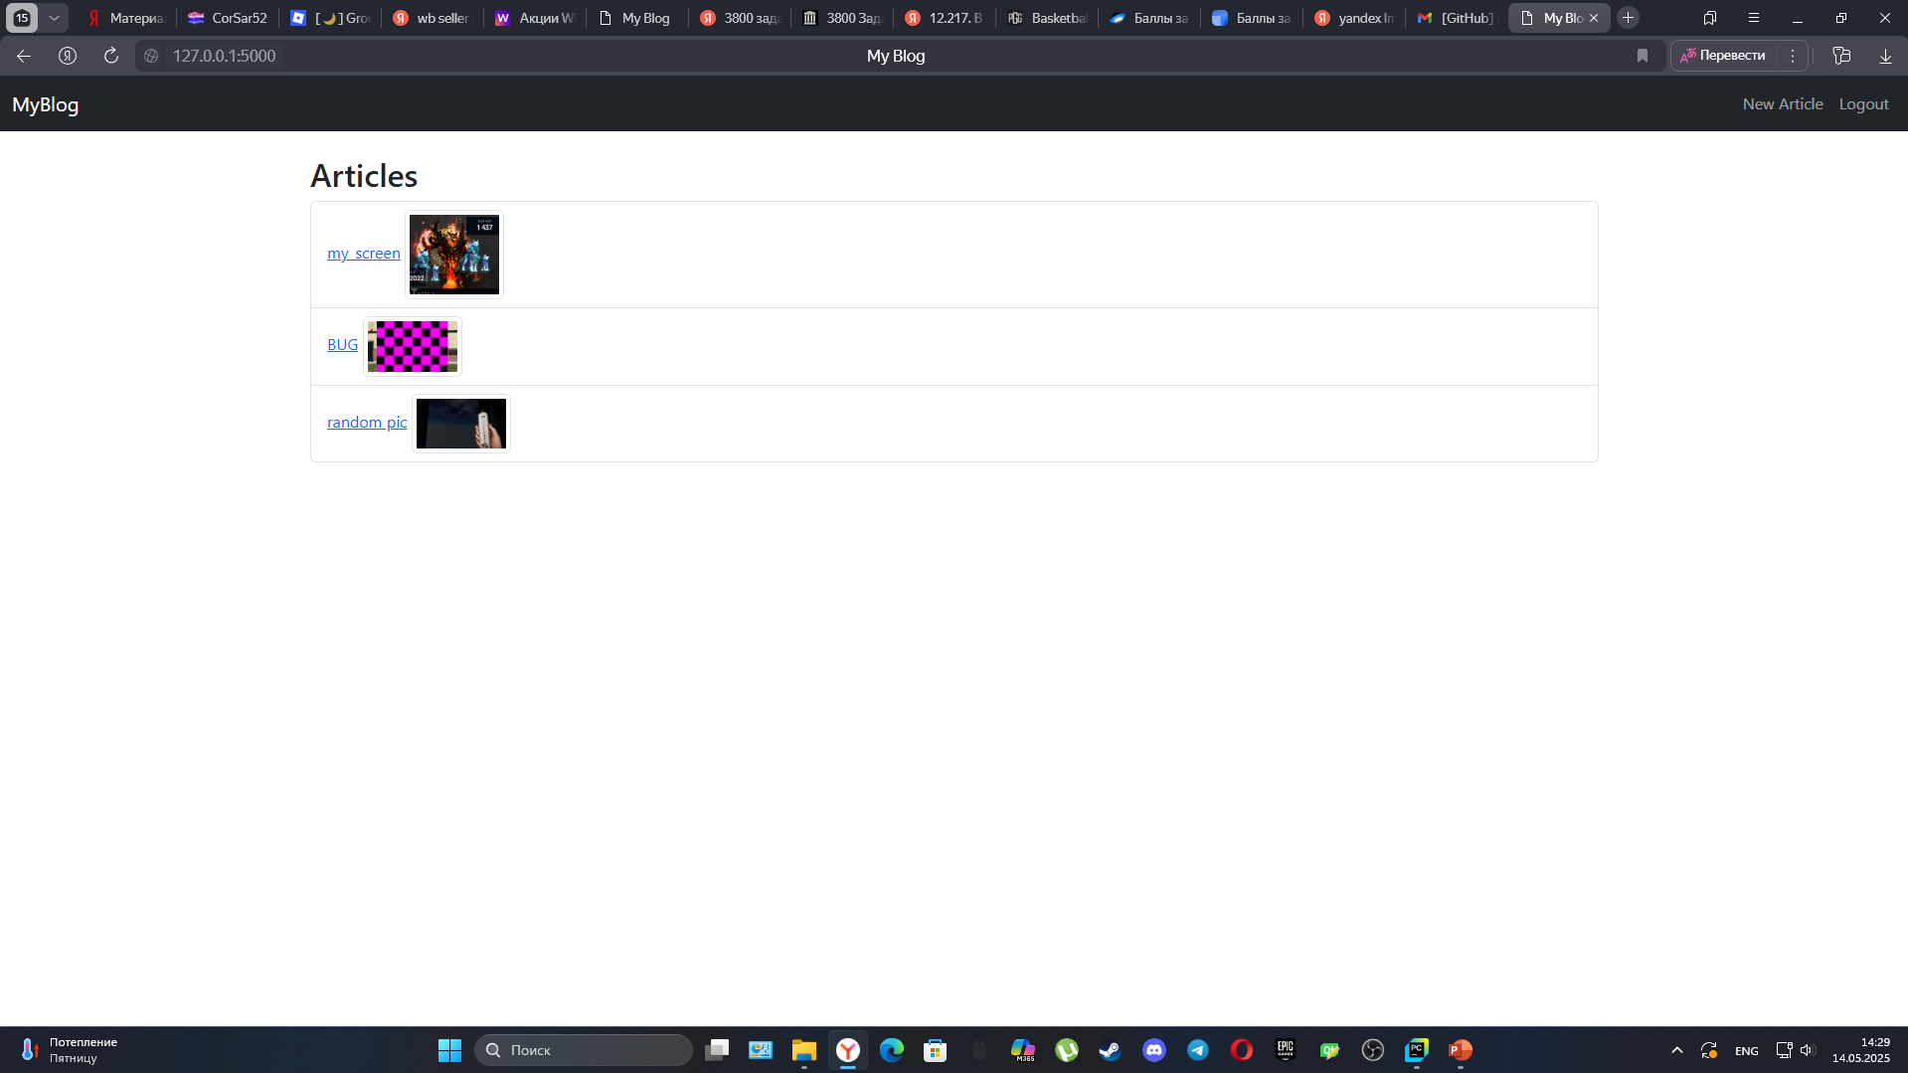
Переход на главную страницу
Вид сайта
Кнопка создания записи
Выход из аккаунта
Все записи по порядку

Slide 4
Как реализовывался проект
Во время обучения мы узнавали новые библиотеки связанные с flask и sqlite. Они и стали основой проекта.
Умение создания окон в веб сервисе.
Выбор файла для загрузки.
Создание html шаблонов.
Реализация баз данных с нужными характеристиками.
Знание в API.
Благодаря этому удалось реализовать мой проект.

Slide 5
Структура кода
Вот пару примеров которые я использовал в своём коде:
@app.route(‘/’)
def «название функции»:
«код»
return «html код или шаблон»
class «название»(«наследуемые элементы»):
«название столбца» = db.Column(«характеристики столбца»)
«можно добавить функцию (к примеру я хешировал пароль пользователя)»

Slide 6
Заключение
Я реализовал сайт в возможностью поста с фото, авторизацией и бд.
В будущем можно обновлять и добавлять новые возможности чтобы приблизить сайт к мессенджеру подобно ВК.
Сайт прямо сейчас активен: https://web-project-yc46.onrender.com

